Slide 1
Некоторые правила хорошего тона, о которых вы не догадывались
Умеем ли мы себя вести как воспитанные люди?

Slide 2
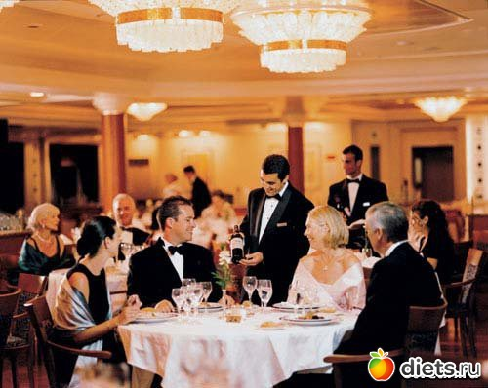
За столом
Главные цели, которые мы преследуем соблюдая этикет, это получить максимальное удовольствие от общения и еды, а также не навредить аппетиту других гостей

Slide 3
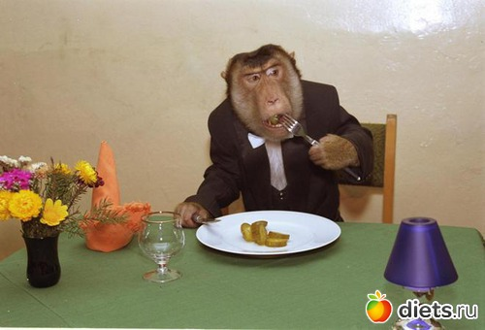
чтобы произвести впечатление воспитанного человека необходимо соблюдать все правила этикета непринуждённо.
Помните, то что Вы делаете в соответствии с этикетом зачастую остаётся незамеченным, а в глаза бросается лишь поведение, выходящее за рамки правил.

Slide 4
Пользоваться расческой, пудрой, губной помадой за столом категорически запрещается всеми нормами этикета.
Разговаривать с человеком, сидящим через соседа или на другом конце стола, — дурной тон.

Slide 5
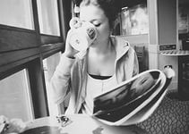
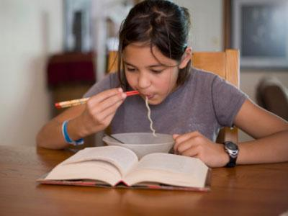
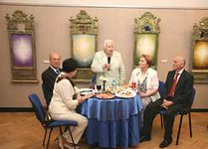
Чтение за столом — признак плохих манер.
Никогда, ни при каких обстоятельствах на торжественном обеде никому нельзя делать замечания, даже если ваш сосед ест рыбу с ножа и не умеет пользоваться салфеткой. Просто тактично не обращайте на это внимания

Slide 6
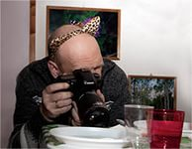
Обнаружив в своей тарелке нечто, не пригодное к употреблению, как-то: муху, волос или просто случайный предмет, — старайтесь незаметно избавиться от него.
Не делайте свое маленькое открытие событием для всех.
Не надо людям портить аппетит, если он безнадежно испорчен у вас.

Slide 7
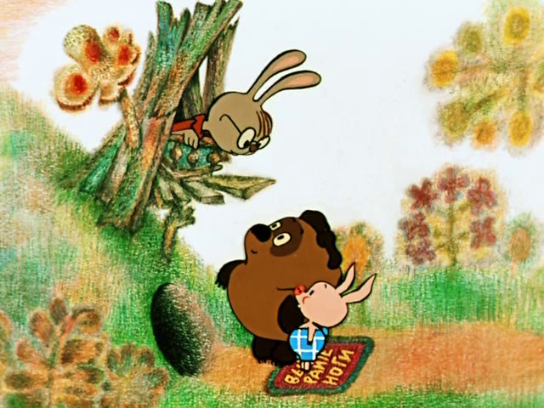
Находясь в гостях, не принято без особого приглашения пристально изучать окружающий вас интерьер.
Некрасиво постоянно смотреться в ближайшее зеркало, любуясь своей внешностью, вслух оценивать квартиру или дом, а особенно делать какие-либо критические замечания в адрес хозяев. Наоборот, без подробного оглядывания жилища следует сказать о нем что-нибудь хорошее. Не нужно спрашивать, что сколько стоило или где было куплено, а также брать с полок различные украшения, чтобы их лучше разглядеть, рассматривать марку фарфора и т. п.
В гостях

Slide 8
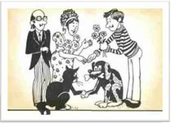
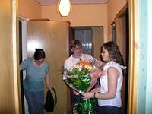
Удобно ли привести с собой
в гости приятеля? Детей? Животных?

Slide 9
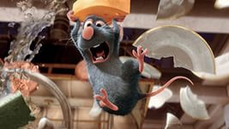
Если в гостях вам случится что-нибудь испортить или разбить, не предлагайте денег хозяевам. Намного лучше купить такую же самую вещицу взамен либо компенсировать какой-нибудь другой вещью, в какой-то мере равной

Slide 10
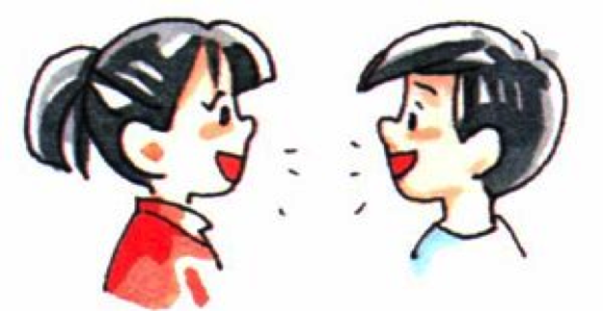
При разговоре
очень невежливо поворачиваться спиной к своему собеседнику;
нельзя дотрагиваться до собеседника рукой;
не рекомендуется слишком энергично жестикулировать;
- невежливо
периодически поглядывать на часы;

Slide 11
Наша жизнь полна условностей, которые каждый из нас должен соблюдать, чтобы не прослыть невеждой. Правил так много, что на их изучение могут уйти годы. Поэтому с малых лет детей воспитывают согласно этикету, принятого в обществе.

Slide 12
Хорошие манеры трудно сохранить в бедности. Лилиан Хеллман.
Сколько ни учи своих детей хорошим манерам, они все-таки ведут себя так, как отец с матерью. Григорий Ландау.
Хорошие манеры состоят из мелких самопожертвований. Ралф Эмерсон.
Хорошее воспитание - это когда другим хорошо. Приписывается Вл. Немировичу-Данченко.

